Slide 1
אתגרי הצמיחה הכלכלית:
כיצד אינטרסים צרים ובורות כלכלית מכתיבים מדיניות ציבורית
עומר מואב
ינואר 2020

Slide 2
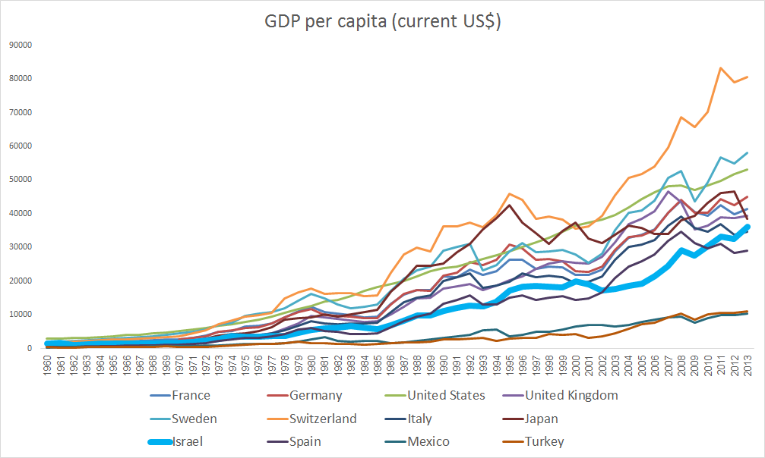
מדינת ישראל: האם אי אפשר להצליח יותר?
מקור: הבנק העולמי

Slide 3
מה מכתיב מדיניות?
שרידות...
ומה תפקיד האידיאולוגיה?

Slide 4
מדיניות: מטרה ואמצעים
מטרה: רווחה וצמצום עוני
מטרת המדיניות: רווחת הציבור, עם דגש על שיפור מצבם של החלשים. התמקדות בצמצום עוני ולא צמצום אי שוויון.
הדרך: גידול בפריון העבודה והורדת מחירי מוצרי הצריכה

Slide 5
מדיניות: מטרה ואמצעים
אמצעים:
1. מסחר בינלאומי חופשי
במהלך שנות ה-90 נחשפו ליבוא מוצרים רבים: ברזל ופלדה לבניין, כימיקלים, תרופות, דשנים, סרטי צילום, צמיגים ומוצרי עור, הנעלה, קרמיקה, זכוכית, מנועים, מוליכים חשמליים, טקסטיל ועוד.
עד היום קיימים חסמים רבים על יבוא, בעיקר בתחום החקלאות והמזון. החסמים אינם רק מכסות ומכסים, הם גם תקנים, רגולציה וביורוקרטיה, העדפת תוצרת מקומית ודרישות רכש גומלין במכרזים ממשלתיים וציבוריים

Slide 6
מדיניות: מטרה ואמצעים
אמצעים:
1. מסחר בינלאומי חופשי
2. גמישות בשוק העבודה (ביטול הקביעות)
3. בתי ספר פרטיים במימון ציבורי (ואוצ'רים)
4. הפרטות/מיקור חוץ
5. צמצום רגולציה בתחבורה ואימוץ אגרות גודש
6. צמצום שיעורי מס וביטול פטורים והטבות
7. צמצום זכות השביתה
8. ועוד רפורמות מגדילות חופש כלכלי...

Slide 7
עמדות הציבור בישראל:
69% מהישראלים תומכים בגישה סוציאל-דמוקרטית בשירותים חברתיים (השקעה בשירותים חברתיים, העלאת שכר המינימום)
20% מזדהים יותר עם הגישה הקפיטליסטית בנושאים כלכליים וחברתיים
(סקר קצת בעייתי של קרן ברל כצנלסון)

Slide 8
הרפורמה של "נערי שיקגו" בצ'ילה
1. מסחר בינלאומי חופשי
2. התמקדות בצמצום עוני לא באי שוויון
3. הפרטות של חברות ממשלתיות
4. גמישות שוק העבודה
5. פנסייה אישית
6. זכויות קניין במכרות
7. סמכות הורים בבחירת בתי ספר
8. חופש בחירה בבריאות
9. תשתיות פרטיות
10. עצמאות בנק מרכזי

Slide 9
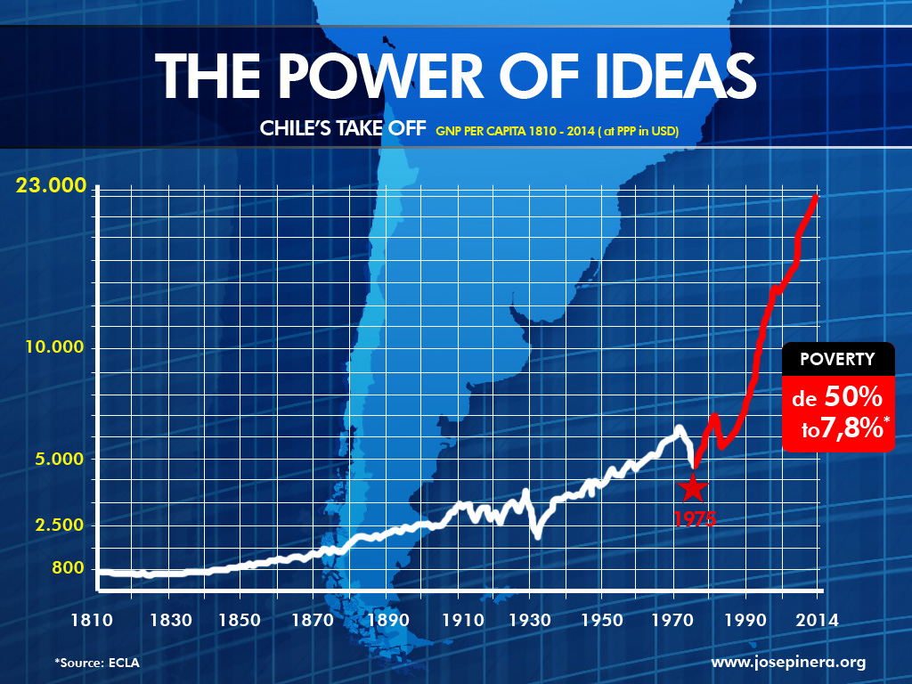
 | 2010 © www.josepinera.com

Slide 10
The case of Sweden
(lecture by prof. John Hassler)
לאחר מאה שנות צמיחה בשיעור הגבוה ביותר בעולם, האטה כלכלית משנות ה-70
עודף רגולציה
מיסוי שולי בשיעורים גבוהים מידי
קביעת שכר ללא קשר לביצועים, אינפלציה
העדר תחרותיות מספקת
מדיניות תקציבית שאינה בת קיימה
“Success breeds stupidity”

Slide 11
הרפורמה
קיצוץ מסיבי בהוצאות הממשלה
עצמאות הבנק המרכזי
קיצוץ מיסי חברות, הורדת המס השולי מ-90% ל-50%, הרחבת בסיס המס ואיחוד שיעורי מס ערך מוסף
הסכם שכר חדש – הבסיס לפי תעשיות היצוא
רפורמה במערכת הפנסיה – מערכת בת קיימה שלא מטילה נטל על דורות העתיד
הפרטות בהיקף נרחב: רכבות, תקשורת, מוניות, בתי ספר, דואר, חשמל

Slide 12
Swedish Real GDP per capita
relative to average of peers*
* AUS, AUT, BEL, CAN, DEN, FIN, FRA, GER, GRC, ICE, IRE, ITA, JAP, KOR, MEX, NTH, NEZ, NOR, POR, SPA, SWE, SWI, TUR, UK, US

Slide 13
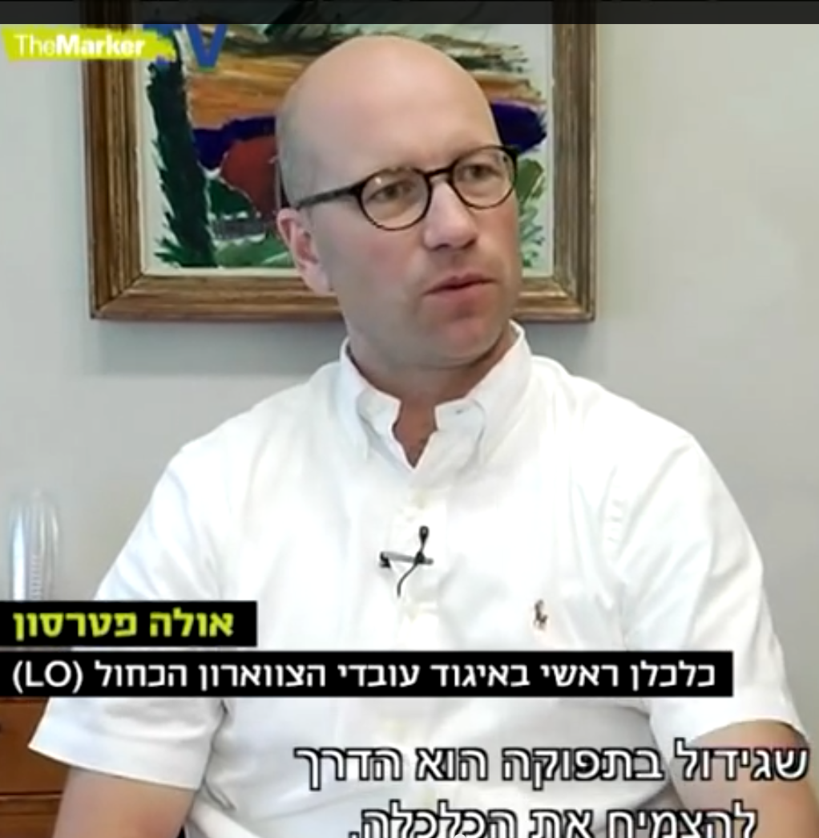
וועדי עובדים בשוודיה
מתוך ראיון בדה-מרקר עם הכלכלנים הראשיים של שני ארגוני העובדים הגדולים ביותר בשבדיה:
"הגדלת הפריון והיעילות היא הדרך לשגשוג כלכלי ... זו הדרך שבה אנחנו רוצים שהכלכלה שלנו תצמח. זו הדרך הטובה ביותר להשיג שכר גבוה לעובדים".
Notes:
קישור לראיון של גיא רולניק:
http://www.themarker.com/markerweek/thisweek/1.2262810

Slide 14
וועדי עובדים בשוודיה
"חברות שלא יכולות להרשות לעצמן לשלם את הרף התחתון של העלאת השכר צריכות להיעלם ... הרעיון הוא להציל את המלח, לא את הספינה".
Notes:
קישור לראיון של גיא רולניק:
http://www.themarker.com/markerweek/thisweek/1.2262810

Slide 15
וועדי עובדים בשוודיה
"בעבר הייתה לנו תעשיית טקסטיל, והיא נעלמה לחלוטין. היו לנו מספנות, ואין לנו כאלה יותר. ... זה לא הוביל לגידול באבטלה, אלא לגידול ביעילות ובפריון".
Notes:
קישור לראיון של גיא רולניק:
http://www.themarker.com/markerweek/thisweek/1.2262810

Slide 16
וועדי עובדים בשוודיה
"לא קשה לפטר אנשים בשוודיה. בפיטורים קולקטיביים, למשל בזמן מיתון, קל מאוד לפטר עובדים"
"אני לא חושב שצריך לבסס את מערכת המס על מסי חברות, והם לא צריכים להיות חלק גדול מבסיס המס, כי הן ניידות מאוד"
Notes:
קישור לראיון של גיא רולניק:
http://www.themarker.com/markerweek/thisweek/1.2262810

Slide 17
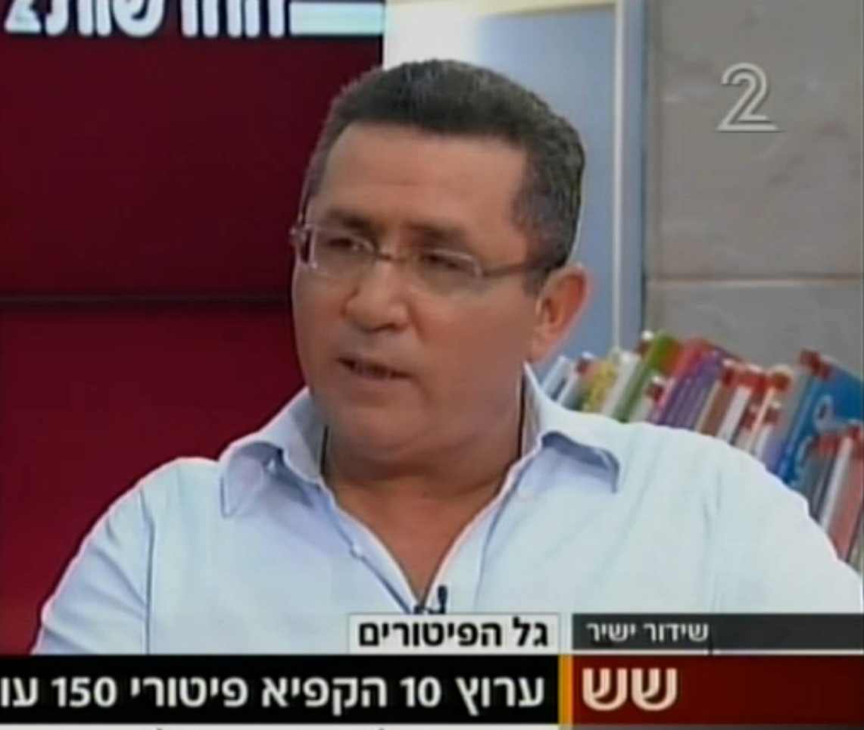
וועדי עובדים
מתוך שני ראיונות עם ראש ההסתדרות עופר עיני:
"...רוצים שוק חופשי, תחרות פרועה בלי איזונים, קח את הסיפור של ביטול המכס: מרגע שיבטלו את המכס מוצרים זרים יהיו יותר זולים ממוצרים שמייצרים פה, ואז מה קורה, מפעלים יפסידו, בעיקר מפעלים בפריפריה, יאלצו לסגור ויפטרו עובדים..."
"קח לדוגמה את הענף של התקשורת שהוזילו מחירים, פתחו את השוק לתחרות... מה אתה חושב שיקרה בענף הזה? כבר עכשיו אתה רואה את הסנונית הראשונה של מאות מפוטרים, לדעתי זה יגיע שם לאלפי אנשים..."
Notes:
קישור לראיון אחד (שתי הנקודות הראשונות):
http://www.mako.co.il/news-channel2/Six-Newscast/Article-1b5d1dbfdce4931017.htm
והראיון השני (שתי הנקודות האחרונות):
http://www.globes.co.il/news/article.aspx?did=1000815380
לחפש מישהו מוורוויק, אנדרו אזוולד שכתב מחקרים
Oswald
מסכם מחקרים, כתב שזה פוגע ביצירתיות
מי צריך בטחון תעסוקתי תכלת

Slide 18
וועדי עובדים
"...יכולים להסתדר עם מס חברות גבוה מ-25%. לא ראינו שהפחתת מס החברות הביאה לאיזו מהפכה. אז ייקחו עוד כמה אחוזים מהחברות וזה ייצר עוד כמה מיליארדים".
"...אני אתנגד לכל פגיעה בעובדים, בין אם מדובר בקרן השתלמות, בהקפאת שכר או בהפחתת שכר. אם רה"מ ירצה ללכת בקו הזה וינסה לשחזר את 2003 - הוא ימצא אותנו מולו בכל הכוח".
Notes:
קישור לראיון אחד (שתי הנקודות הראשונות):
http://www.mako.co.il/news-channel2/Six-Newscast/Article-1b5d1dbfdce4931017.htm
והראיון השני (שתי הנקודות האחרונות):
http://www.globes.co.il/news/article.aspx?did=1000815380
לחפש מישהו מוורוויק, אנדרו אזוולד שכתב מחקרים
Oswald
מסכם מחקרים, כתב שזה פוגע ביצירתיות
מי צריך בטחון תעסוקתי תכלת

Slide 19

מסחר בין לאומי

Slide 20


Slide 21


Slide 22


Slide 23
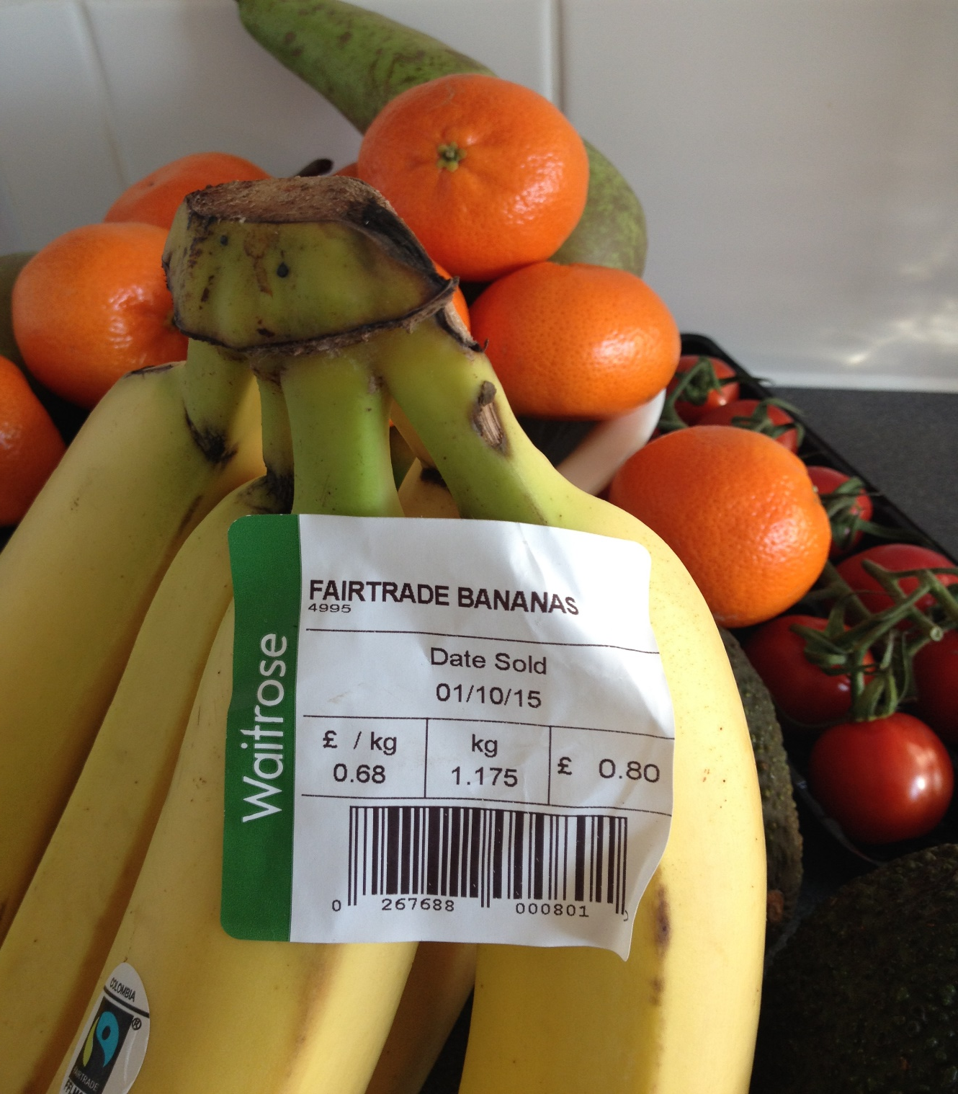

Slide 24
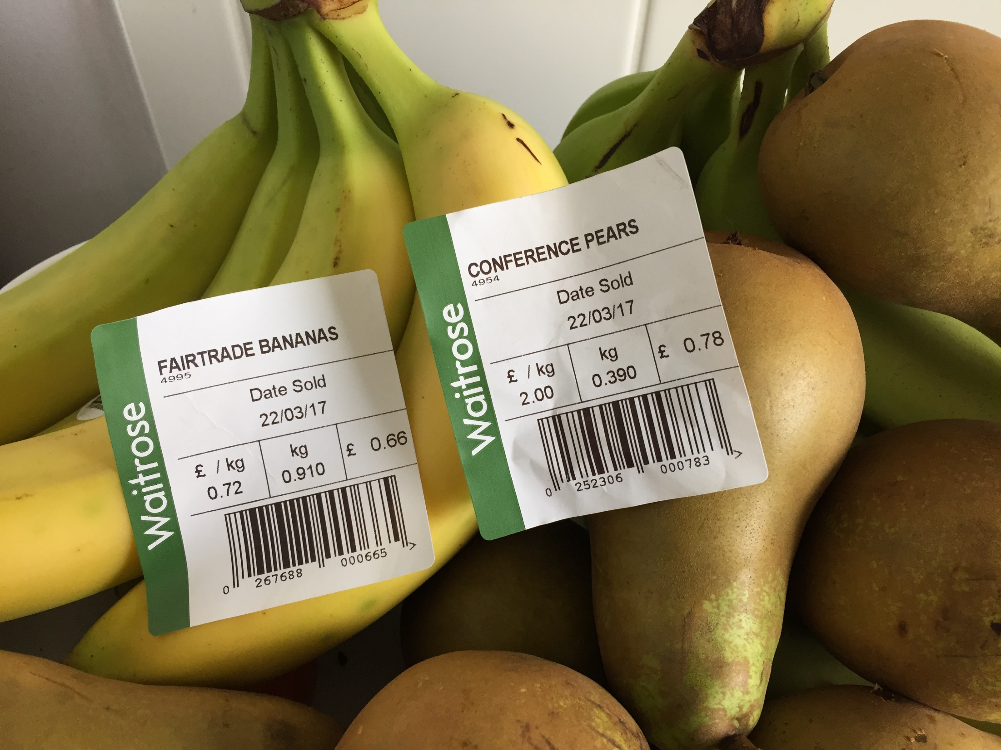


Slide 25
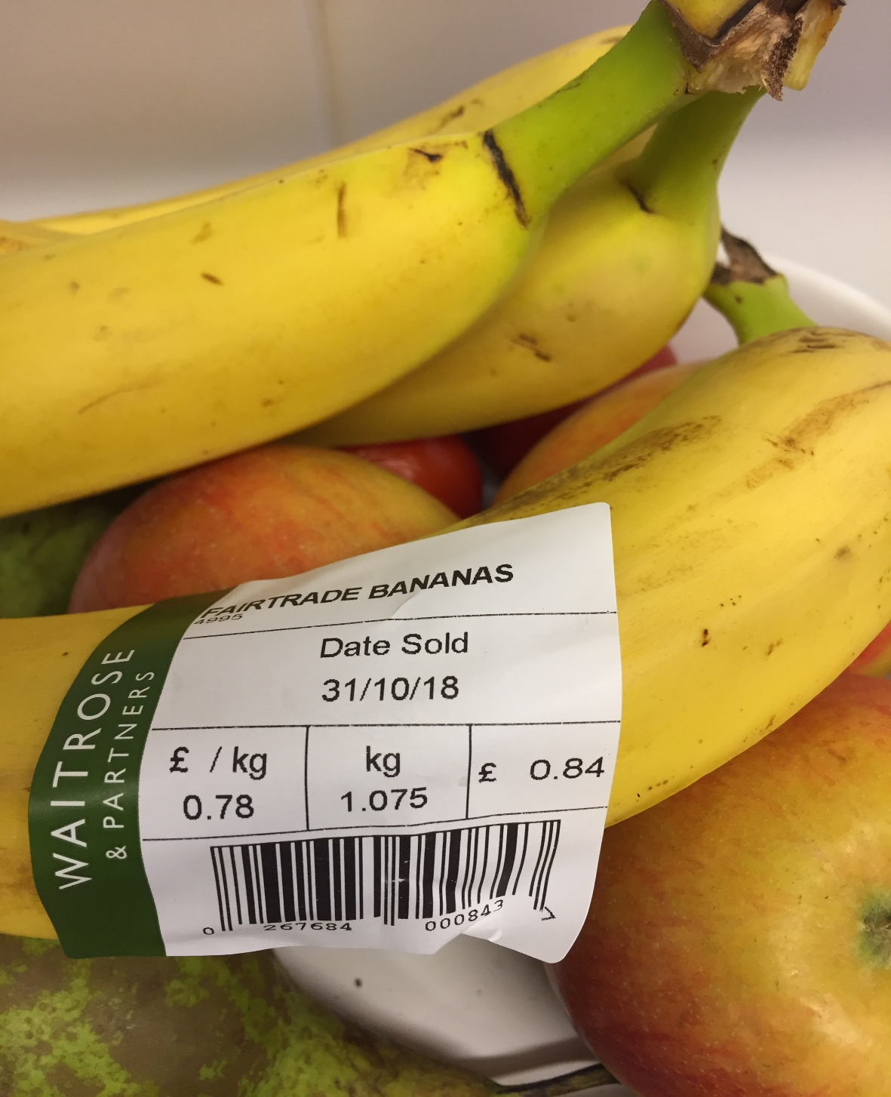

Slide 26




Slide 27

יבוא ויצוא
"והכי מקומם – "פתרון הקסם" של שר האוצר...: לאפשר ייבוא מוצרי חלב. להציף את הארץ במוצרי חלב זולים מטורקיה, למשל. זה כמובן פתרון הרסני, שליפה מהמותן, והוא יביא באופן ודאי לסגירת מפעלים ולפיטורי עובדים שיועלו על המזבח האופנתי של סערת הקוטג'. בדיוק ההיפך מזה צריך להיעשות: לא פתיחה ליבוא, אלא עידוד וסיוע פעיל דווקא ליצוא של הקוטג' הישראלי ומוצרים דומים לאירופה."

Slide 28


Slide 29
יבוא ויצוא

Slide 30
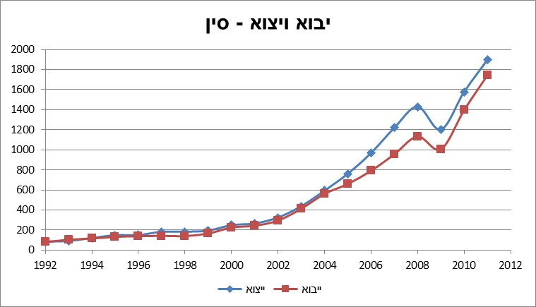
יבוא ויצוא
מקור: United Nations Commodity Trade Statistics Database

Slide 31
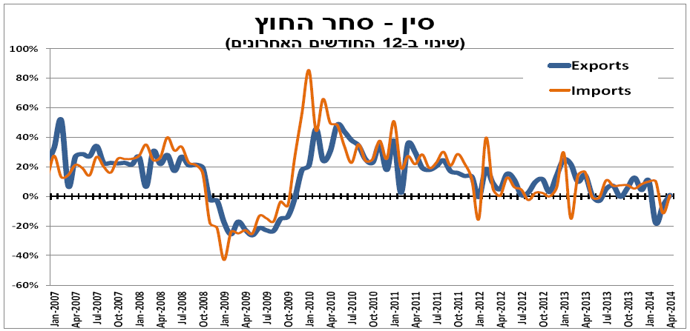
יבוא ויצוא
מקור: סקירה מאקרו-כלכלית שבועית, אגף כלכלה ומחקר של קבוצת הראל

Slide 32
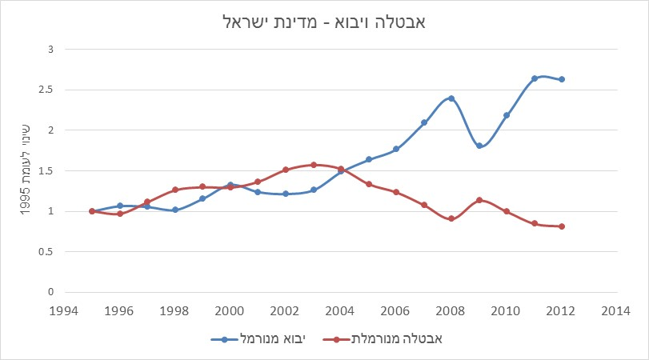
יבוא ואבטלה
“Unfortunately, just about every attempt to quantify the overall employment effect of trade is an exercise in futility. This is because the impact of trade on the total number of jobs in an economy is best approximated by zero. Total employment is not a function of international trade.” Irwin, Douglas. Free Trade Under Fire. Princeton University Press, 2009. p. 104.
מקור: למ"ס, בנק ישראל

Slide 33
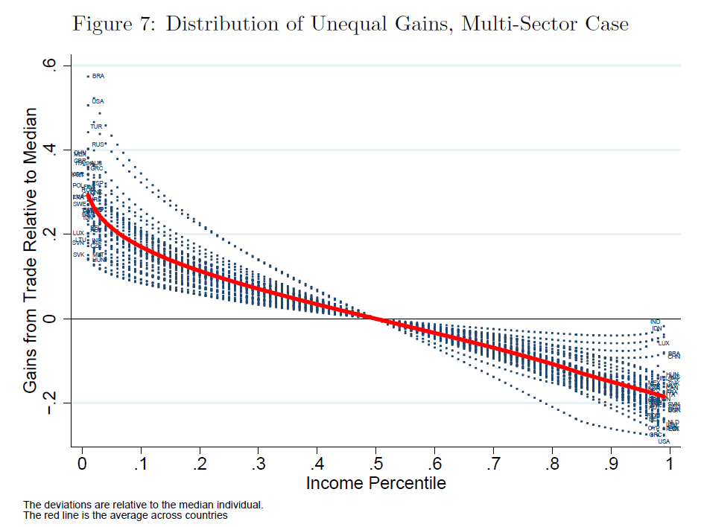
מי מרוויח מיבוא?
עניים מרוויחים מקיומו של מסחר הרבה יותר מעשירים, בייחוד במדינות עם אי-שוויון גבוה
לפי מחקרים חדשים רווחיהם של העניים בתור צרכנים עולה על פגיעה אפשרית בשכרם כתוצאה מפתיחת המשק למסחר
Source: Khandelwal, A., & Fajgelbaum, P. (2013). Measuring the Unequal Gains From Trade. In 2013 Meeting Papers (No. 456). Society for Economic Dynamics.

Slide 34
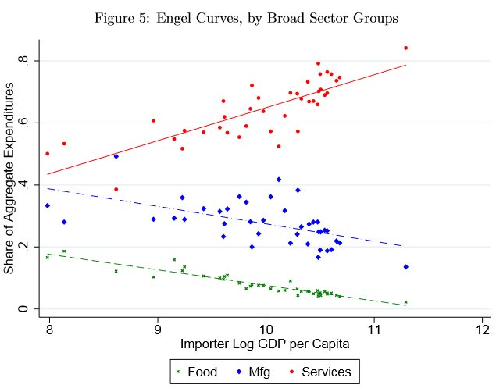
מי מרוויח מיבוא?
סיבה מרכזית לתוצאה: גישה למוצרים מיובאים זולים
עניים נוטים יותר מעשירים לצרוך (ביחס להכנסתם) מוצרים סחירים שמחירם יורד עם פתיחת המשק ליבוא
Source: Khandelwal, A., & Fajgelbaum, P. (2013). Measuring the Unequal Gains From Trade. In 2013 Meeting Papers (No. 456). Society for Economic Dynamics.

Slide 35
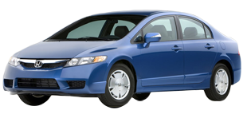
כיצד "לגדל הונדות"
ישנן שתי דרכים לייצר רכבים. אנחנו יכולים לבנות אותם בדטרויט או שאנחנו יכולים לגדל אותם באיווה. כדי לגדל מכוניות, אנחנו קודם מגדלים את החומרים מהם הן עשויות - חיטה. אנחנו שמים חיטה על ספינות ושולחים אותן לאוקיינוס. כאשר הספינות חוזרות, יש עליהן כבר הונדות. לגדל הונדות זו צורת ייצור לכל דבר - אנו משתמשים בחקלאים אמריקאים במקום במרכיבי מכוניות אמריקאים לצורך בנייתן.
מה שקורה בצד האחר של האוקיינוס אינו רלוונטי; ההשפעה תהיה זהה עבורנו אילו אכן הייתה מכונה בלב האוקינוס ההופכת חיטה לרכבים.
מכסי מגן הם אכן דרך להגן על עובדים אמריקאים - מעובדים אמריקאים אחרים.
דוויד פרידמן – "סדר חבוי"

Slide 36
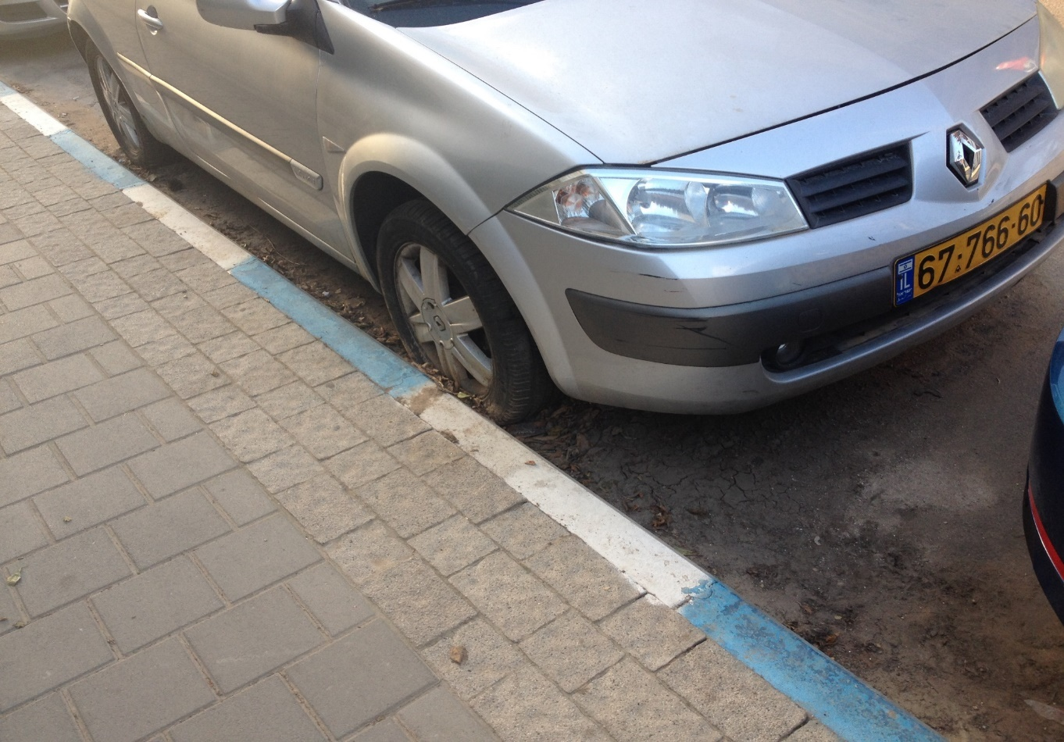
חניה ותחבורה

Slide 37
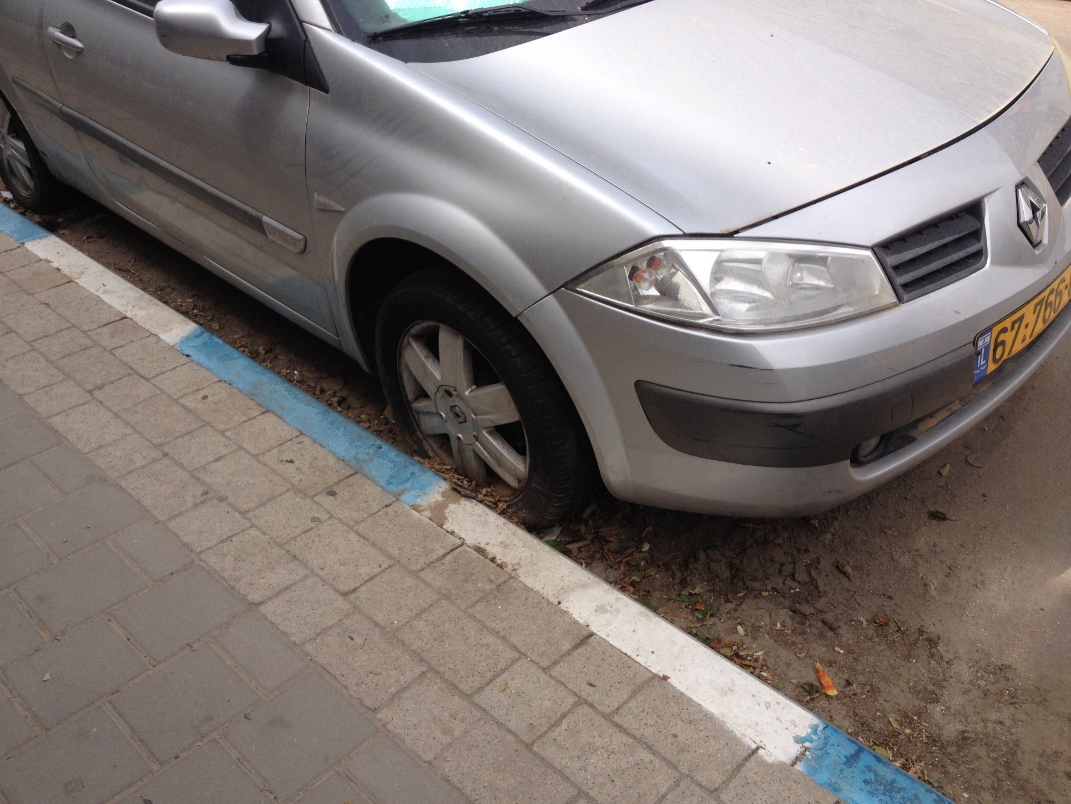

Slide 38
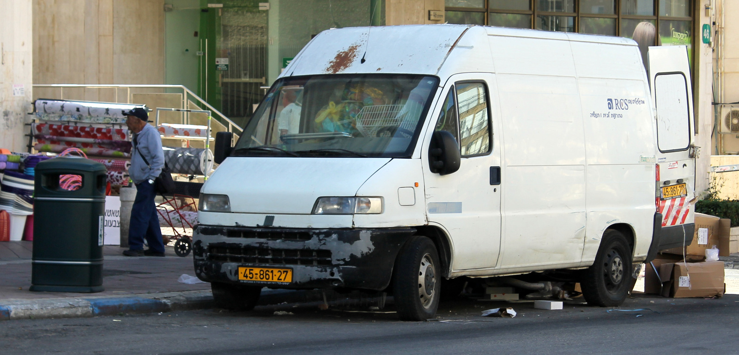

Slide 39
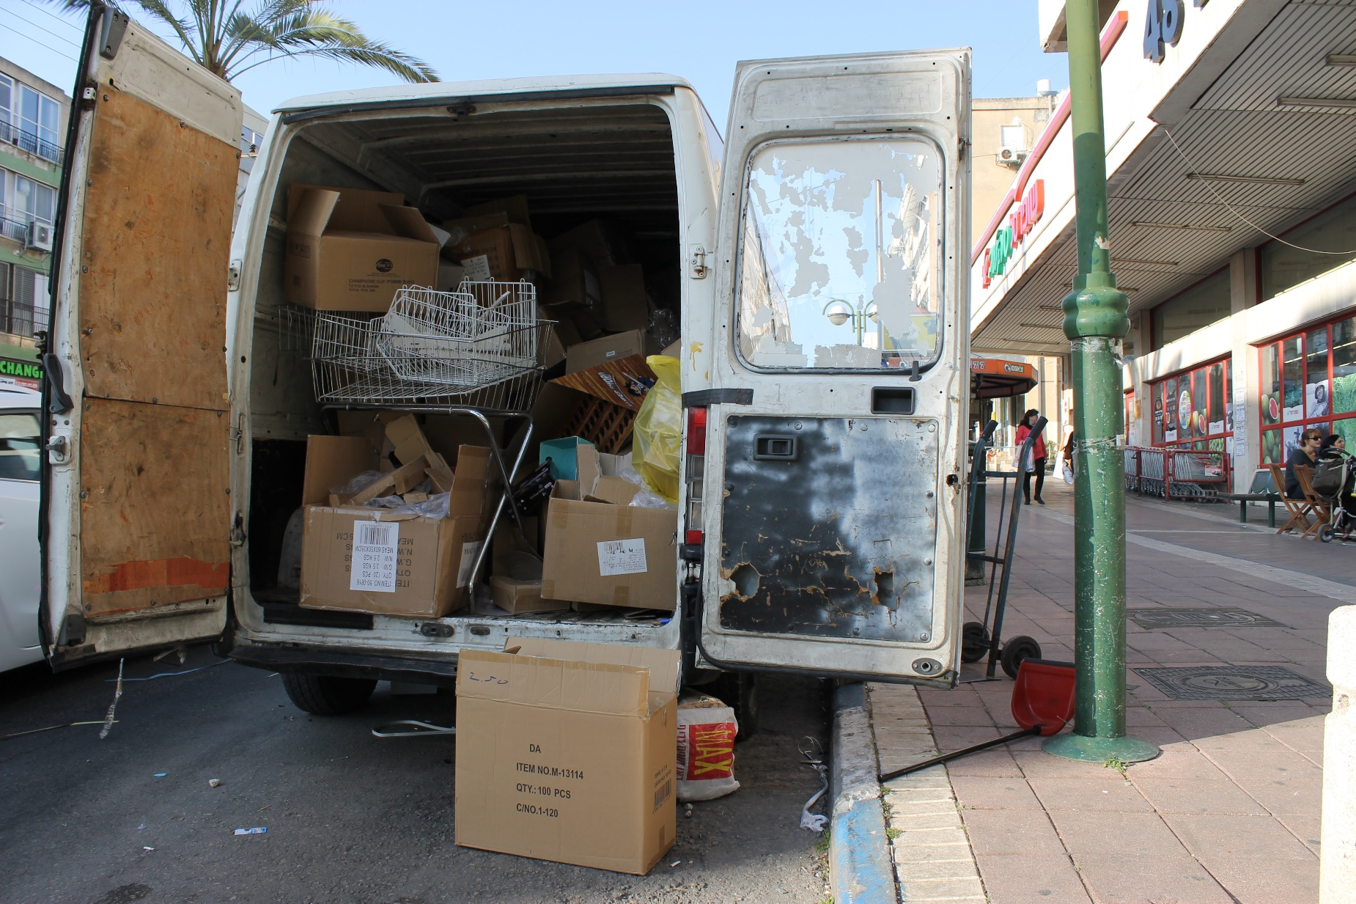

Slide 40
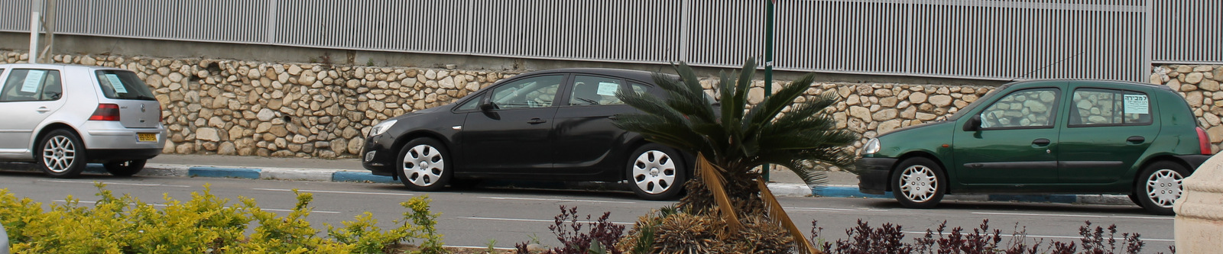

Slide 41
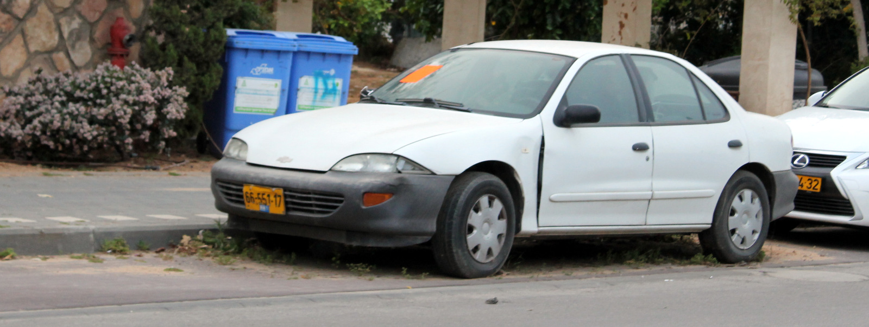

Slide 42

דיור

Slide 43
מחירי הדיור
נושא | ישראל | OECD | הפרש
שלבים בקבלת אישור בנייה | 20 | 16 | 25%
משך זמן הליך קבלת אישור בנייה | 235 ימים | 166 ימים | 42%
עלות הליך קבלת אישור בנייה כאחוז מההכנסה השנתית לנפש | 104% | 62% | 68%
שלבים בהליך רישום נכס | 7 | 4.8 | 46%
משך זמן הליך רישום נכס | 144 | 33 | 336%
עלות רישום נכס כאחוז משווי הנכס | 5% | 4.4% | 14%
מיסוי נדלן כאחוז מהתמ"ג | 3.2% | 1.8% | 78%
מיסוי נדלן כאחוז מסך המסים | 9.4% | 5.4% | 74%
מקור: פרויקט doing business, הבנק העולמי
Notes:
מקור – פרויקט doing business של הבנק העולמי:
http://www.doingbusiness.org/

Slide 44
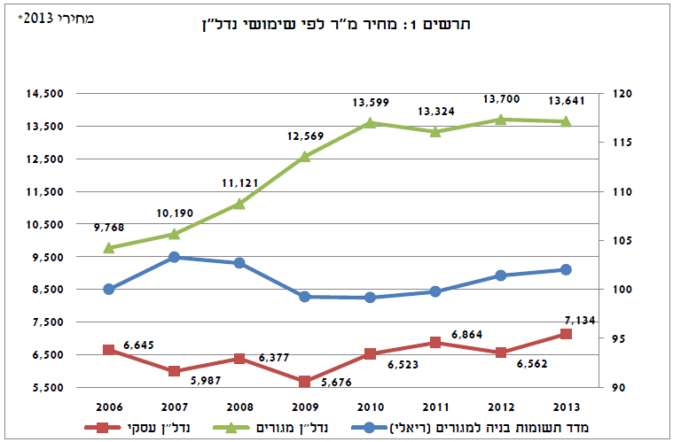
מחירי הדיור
מקור: יורי שרמן, אנה אייזנברג-בן לולו, "האם לרשויות מקומיות יש תמריץ שלילי להגדלת האוכלוסייה בשטחן?", מכון גזית גלוב לחקר נדל"ן, המרכז הבינתחומי הרצליה 2014

Slide 45
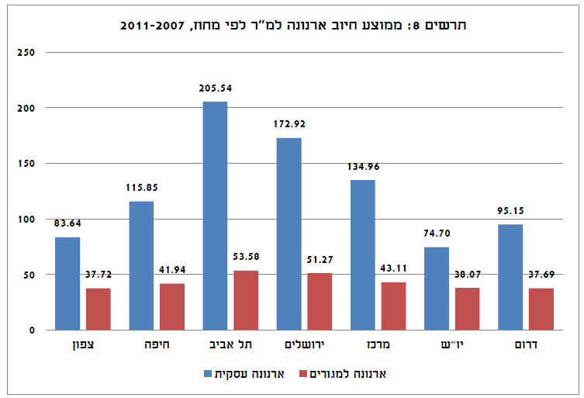
מחירי הדיור
מקור: יורי שרמן, אנה אייזנברג-בן לולו, "האם לרשויות מקומיות יש תמריץ שלילי להגדלת האוכלוסייה בשטחן?", מכון גזית גלוב לחקר נדל"ן, המרכז הבינתחומי הרצליה 2014

Slide 46
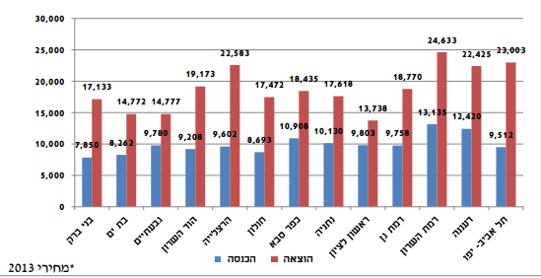
הכנסה והוצאה שנתית לרשות מקומית ממשק בית ממוצע 2006-2011

Slide 47
מחירי הדיור
"לפני כמה שנים, ואתם חבריי השרים זוכרים את זה, אנחנו אמרנו, ואני אמרתי בדרום, 'תקנו דירות - לא רק בבאר שבע, תקנו דירות גם בדימונה, בירוחם, תקנו דירות'. יש כאלה ששמעו, ועשו, ויש כאלה שלא עשו"
ראש הממשלה נתניהו (דצמבר 2016), על יכולת הניבוי שלו לגבי כישלון ממשלתו בבלימת מחירי הדיור

Slide 48
מחירי הדיור
"יש כלכלנים ... שמתנגדים להורדת המע"מ. זה בסדר גמור, כי הורדת המע"מ לא מיועדת לכלכלנים..."
(יאיר לפיד, מצדיק את תכניתו למע"מ אפס על דירות)
"בסוף הם ירדו, גם מעלית בסוף מגיעה למטה"
(משה כחלון, מוכיח שמחירי הדירות ירדו)
Notes:
הציטוט – מעמוד הפייסבוק של יאיר לפיד

Slide 49
מחירי הדיור
מע"מ אפס
מחיר למשתכן
מיסוי דירה שלישית

Slide 50
פיקוח על מחירי השכירות
מחסור
תחזוקה לקויה
שוק שחור
הרס של שוק השכירות
  פגיעה בניידות תעסוקתית

Slide 51
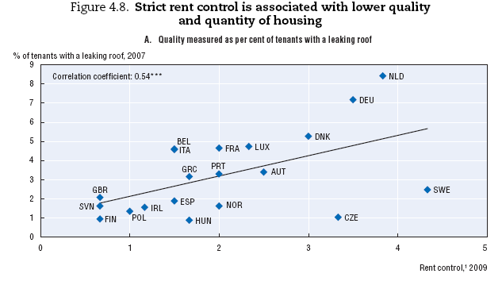
פיקוח על מחירי השכירות
Source: Andrews, D., Sánchez, A. C., & Johansson, Å. (2011). Housing and the economy: policies for renovation. Economic Policy Reforms 2011: Going for Growth. OECD
Notes:
מקור:
דוח OECD שהורדתי, www.oecd.org/dataoecd/42/11/46917384.pdf
Andrews, D., Sánchez, A. C., & Johansson, Å. (2011). Housing and the economy: policies for renovation. Economic Policy Reforms 2011: Going for Growth. OECD

Slide 52
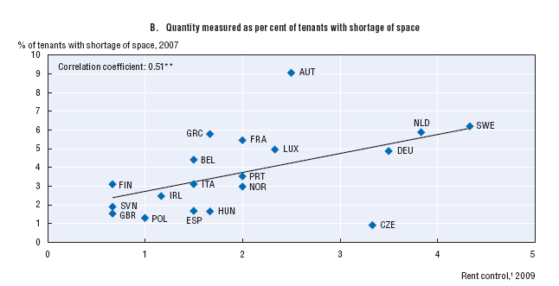
פיקוח על מחירי השכירות
Source: Andrews, D., Sánchez, A. C., & Johansson, Å. (2011). Housing and the economy: policies for renovation. Economic Policy Reforms 2011: Going for Growth. OECD
Notes:
מקור:
דוח OECD שהורדתי, www.oecd.org/dataoecd/42/11/46917384.pdf

Slide 53
פיקוח על מחירי השכירות
Source: Andrews, D., Sánchez, A. C., & Johansson, Å. (2011). Housing and the economy: policies for renovation. Economic Policy Reforms 2011: Going for Growth. OECD
Notes:
מקור:
דוח OECD שהורדתי, www.oecd.org/dataoecd/42/11/46917384.pdf

Slide 54

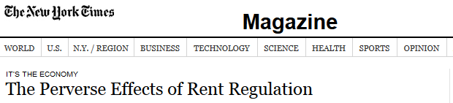
פיקוח על מחירי השכירות
“There are, effectively, two rental markets in Manhattan. Roughly half the apartments are under rent regulation, public housing or some other government program.
[…] most housing programs tie government support to an apartment unit, not a person. […] It creates enormous incentive for people to stay in apartments that no longer fit their needs […].
[…] those who are lucky enough to have a rent-regulated apartment can live in the best parts of the city for next to nothing and everyone else is shunted aside.”
Notes:
מקור:
http://www.nytimes.com/2013/07/28/magazine/the-perverse-effects-of-rent-regulation.html?pagewanted=all&_r=2&

Slide 55
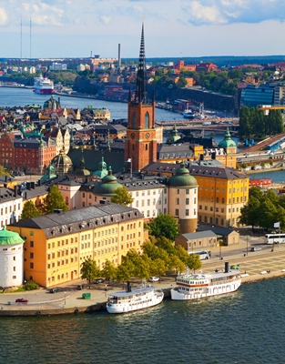
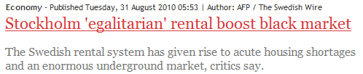
פיקוח על מחירי השכירות
“A charming one-bedroom apartment in what may be Stockholm's trendiest neighborhood for a mere 410 rent-controlled euros a month: sound too good to be true? It is.
And the catch was steep. To lay his hands on the rental contract, Johannes, a 36-year-old engineer, had to pay a whopping 130,000 kronor (15,000 euros) under the table.
Notes:
שבדיה:
http://www.swedishwire.com/economy/5978-stockholm-egalitarian-rental-boost-black-market

Slide 56

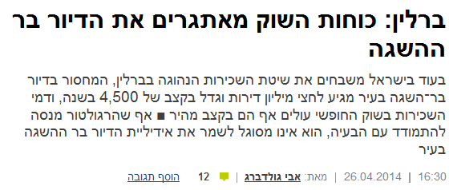
פיקוח על מחירי השכירות
"...הזירה החמה של שוק הדיור הברלינאי היא דירות שהתפנו עקב עזיבת דיירים. כאן רשאי בעל הדירה לנקוב בשכר דירה גבוה יותר, כראות עיניו ולפי כללי השוק החופשי [...] בעלי דירות עושים רבות לפינוי הדיירים מדירותיהם, כדי למוכרן במחיר שוק או להשכירן במחירי שוק חופשי.
הצעד המקובל בקרב בעלי הדירות הוא הפעלת לחץ כלכלי, בין היתר על ידי התקנת שכלולים בדירה, בעיקר מתחום החיסכון באנרגיה, ובכך מוטל על הדייר נטל כספי - שמתבטא בהשתתפות חובה בשיעור של 11% בעלות השיפורים, או לחילופין מנהלים משא ומתן בדבר תשלום דמי פינוי חד־פעמיים עבור עזיבת הדירה."
Notes:
ברלין:
http://www.themarker.com/realestate/1.2304284

Slide 57
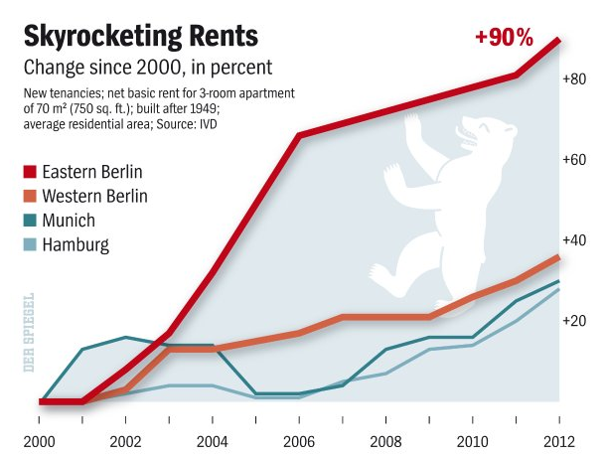
פיקוח על מחירי השכירות
מקור: Spiegel online international
Notes:
מקור:
http://www.spiegel.de/international/germany/bild-859420-408913.html
להוסיף שקף על דמי מפתח, ועל ניו יורק, בנו יותר בתי יוקרה

Slide 58
ישראל – חוק הגנת הדייר 1954
חוק נורא שהעביר נכסים מבעליהם לדיירים, הוביל להזנחה, ופגע מאוד בשוק השכירות.
קשה לבטל חוקים גרועים...

Slide 59
רק הפצצה יעילה יותר מפיקוח שכר דירה במטרה להשמיד עיר
)הכלכלן השוודי הסוציאליסט, אסר לינדבק(
גונר מירדל, חתן פרס נובל בכלכלה, הארכיטקט של מדינת הרווחה השוודית:
“Rent control has in certain Western countries constituted, maybe, the worst example of poor planning by governments lacking courage and vision.”

Slide 60
“A Rent Affair”
PAUL KRUGMAN
“Sky-high rents on uncontrolled apartments, because desperate renters have nowhere to go -- and the absence of new apartment construction, despite those high rents, because landlords fear that controls will be extended? Predictable.”
“Bitter relations between tenants and landlords, with an arms race [] to force tenants out [] and constantly proliferating regulations designed to block those strategies? Predictable.”

Slide 61
העיתונות הכלכלית בישראל?
"כלכליסט" "הפיקוח שיכול היה לסדר את שוכרי הדירות"
באיחור של כחצי שנה מכינים במשרדי האוצר והמשפטים את תזכיר חוק השכירות ההוגנת [ ] אם החוק היה מיושם ב־2011 היתה נחסכת מהשוכרים עלייה של כ־20% במחירים
"גלובס" "הצעת חוק חדשה מתיימרת לחולל מהפך בהשכרת הדירות"
הכתבה מציגה רק את טענות מקדמי הצעת החוק
"דהמרקר" "הניסיון בעולם מראה: פיקוח על שכירות עלול לפגוע גם בשוכרים"
תוכן המאמר מציג בעיקר את טענות מציעי החוק אבל גם הסתיגויות

Slide 62
YNET
"הצעת חוק שכירות הוגנת תייצר יציבות והגינות בשוק השכירות", אמר היום לפיד. "בעזרתה נוכל לספק לשוכרי הדירות ודאות לגבי מחיר הדירה שלהם לתקופה ארוכה יותר משנה, נוכל לוודא שהדירות המושכרות ראויות למגורים. נתמרץ הקמת מרשם שכירויות - שיכיל מאגר של חוזי שכירות."
שרת המשפטים ציפי לבני הוסיפה: "החוק קובע שדירה ראויה למגורים צריכה להיות בגודל של יותר מ-26 מ"ר, עם מים זורמים, חשמל, ביוב, []."

